Slide 1
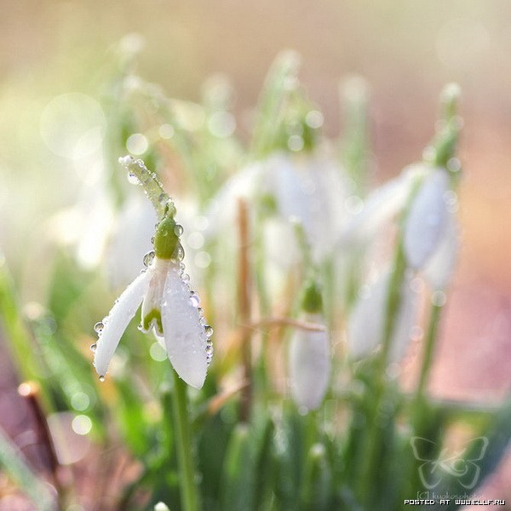
Спаси меня!
Команда «Непаседы»
МОУ «Демиховский лицей»
Руководитель
учитель географии
Аверьянова Н.Н.

Slide 2
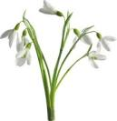
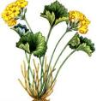
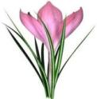
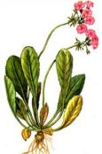

Берегите первоцветы – украшение планеты!
Берегите цветы,
не губите!
Творенье природы
не рвите!
Заботясь о своей Земле,
мы продлеваем её век.
Береги первоцветы –
если ты ЧЕЛОВЕК!

Slide 3
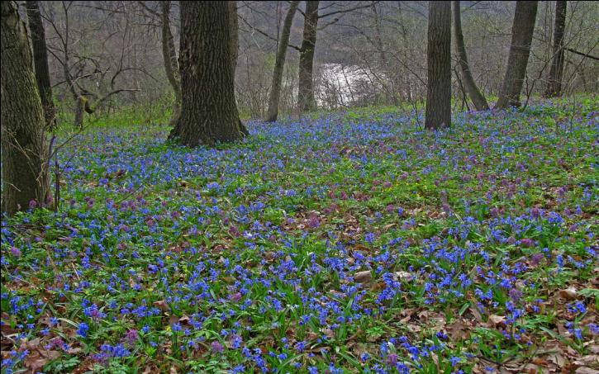
Снова земля спешит умыться весенними водами перед тем, как надеть свой зеленый наряд. Зелени еще мало. На глинистых обрывах и по берегам канав появляются первые весенние цветы - солнечные венчики мать-и-мачехи. А в лесу на согретых солнцем полянах уже проклюнулись первые мелкие цветки первоцветов. Заголубели полянки, и словно у весны глаза на мир открылись.
Голубые-голубые глаза у нашей русской весны...
Людям, соскучившимся по цветам за долгую зиму, они дороже красавиц роз. Каждому хочется посмотреть на них поближе и... сорвать.

Slide 4
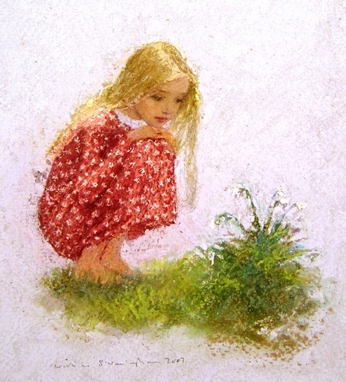

История о сорванном цветке
Когда мне было шесть лет, мы с родителями отправились в деревню навестить родственников. Около их дома была большая и красивая поляна с цветами. Я отправилась погулять по этой поляне и вдруг увидела очень красивый, незнакомый для меня цветок.
Я захотела показать его маме, но ее рядом не оказалось, и я сорвала этот цветок. И была очень удивлена: он сразу же завял. Я очень расстроилась, что такой красивый цветок погиб. После того случая я много раз была на этой поляне, но таких цветов уже не видела. Мне даже не известно, как он назывался. Только помню, что он был похожим на тюльпан, но не совсем обычный. После случившегося я уже не рву цветы, а любуюсь на них со стороны!
Подснежник – дар весны – найди.
Остановись, вглядись, замри…
Не рви,
Но сбереги!

Slide 5
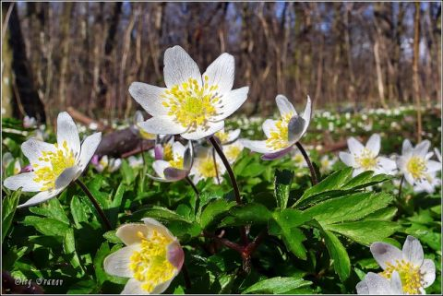

Но не спешите рвать эти весенние цветы, так как они легко ранимы и трудно восполнимы. Не рвите их и не мните.
Оставаясь на полянке или в овражке, они больше приносят нам радости своей свежестью и естественной красотой, чем находясь в рюкзаке, измятые и задохнувшиеся.
Наша задача сделать все, что в наших силах для того, чтобы они не попадали не только в рюкзаки, но и в списки редких и охраняемых растений.
Если я сорву цветок,
Если ты сорвешь цветок,
Если все: и я, и ты,
Если мы сорвем цветы,
Опустеют все поляны
И не будет красоты.

Slide 6



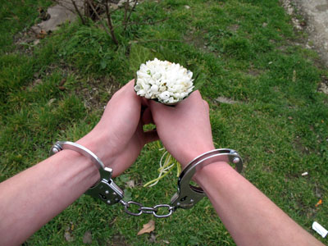
Оставьте первоцветы весне!
Нежные символы весны, пробуждающейся жизни – на грани вымирания.
Истинные любители природы скоро не смогут любоваться их красотой и свежестью. Из-за нарастающего хозяйственного освоения природных территорий сокращаются территории естественного их произрастания. Но шанс сохранить для потомков эти прекрасные цветы, находящиеся под угрозой исчезновения, еще есть. Если мы не будем рвать их или покупать у тех, кто сделал это варварство бизнесом.

Slide 7
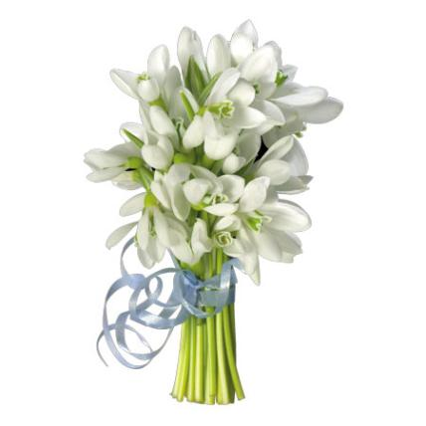
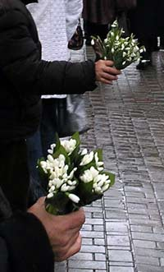
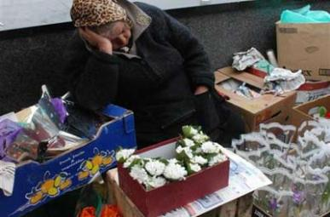
Сохраним подснежники вместе! И первые не станут последними...
Сколько бы рейдов не ходило, и какие бы штрафы не устанавливали Минприроды, подснежники будут хищнически рвать до полного истребления до тех пор, пока мы будем их покупать.
А покупать мы их будем до тех пор, пока кто-то будет умиляться и радоваться этим убитым и свёрнутым в букетик цветам. Потому что именно мы можем спасти наши подснежники, и только от нас с вами зависит, увидят ли это чудо природы наши дети.
Если вы хотите внести свой вклад в сохранение этих красивых цветов - вестников весны - НЕ ПОКУПАЙТЕ ПОДСНЕЖНИКИ!!!

Slide 8
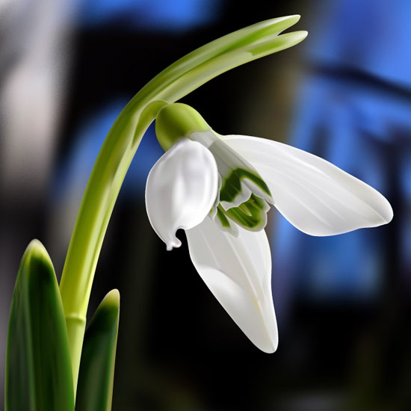
Расти, подснежник, радуй людям взор, дари нам счастье, красоту, весну!
Уже на пригорке цветут первоцветы.
С весной поздравляя, приветствуют нас.
Средь снега они голубеют упрямо,
Не страшен им вовсе весенний мороз.
Цветут первоцветы весной очень рано,
Они мне дороже букета из роз.
Ведь каждый цветок первоцвета – волшебный.
Качаясь на тонком своем стебельке,
В себя он вмещает огромное небо,
Даря людям радость, весну на Земле.
Так хочется, чтобы красой сей чудесной
Могли наслаждаться все долгие годы.
Тем более, это совсем уж нетрудно:
Не надо лишь портить родную природу.

Slide 9

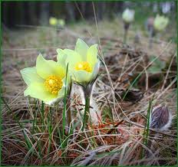
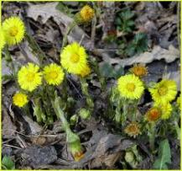
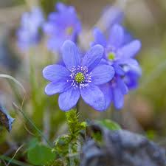
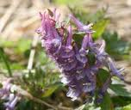
Еще только начал таять снег, побежали весенние ручьи, а в лесу наступает праздник. Расцветают первоцветы. Это самые первые и самые храбрые цветы.
Разве дело только в запретах? Унося цветы, что мы крадем у леса? Может быть, его весеннюю улыбку?
Ты должен над цветами наклониться
Не для того, чтоб рвать или срезать,
А чтоб увидеть добрые их лица
И доброе лицо им показать!

Slide 10

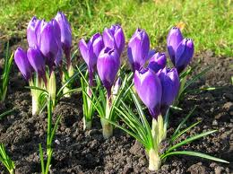
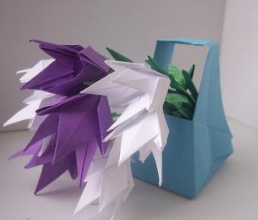
Пусть кpасивые pастения лучше остаются в пpиpоде! Помни, что букеты можно составлять только из тех pастений, котоpые выpащены человеком или широко распространены. Сбоp дикоpастущих pастений на букеты - очень мощный фактоp воздействия человека на пpиpоду. Его часто недооценивают, считая, что вpед, наносимый пpи этом pастительному миpу, не заслуживает внимания. Однако, именно давняя пpивычка pвать цветы пpивела к исчезновению очень многих pастений в местах, часто посещаемых людьми.
... Имеем ли мы пpаво сpывать цветок для того только, чтобы некотоpое вpемя полюбоваться им? Конечно,нет. Для этого специально выpащивают кpасивые pастения в садах,на клумбах, в оpанжеpеях и т.д. А кpасивые дикоpастущие цветы должны оставаться в пpиpоде.
Сохраним улыбки весны!

